Slide 1
Küberturvalisus
Mirell Lattik
mirell.arvutikoolitus@gmail.com
Slaidid saadaval: mraamatupidaja.ee/kontor

Slide 2
Mis on pettus?
Pettus – tahtlik eksitamine või valeandmete esitamine, et saada kasu või tekitada kahju.
Pettus võib esineda erinevates eluvaldkondades, näiteks äris, õigussüsteemis või igapäevaelus.
Näiteid pettusest:
  Valeinfo esitamine laenu saamiseks
  Kindlustuspettus (nt vale kahjunõude esitamine)
  Vale toodete või teenuste müümine
Pettus võib olla üldiselt ebaeetiline või ebaaus tegevus, kuid see ei pruugi alati olla kriminaalkorras karistatav.
Notes:
Kuigi mõlemad mõisted viitavad valeandmete kasutamisele, võib pettus olla vähem selgelt määratletud seaduslikult kui kelmus, mis on tihti seadusega karistatav.

Slide 3
Mis on kelmus?
Kelmus – konkreetne pettuse liik, karistatav kuriteona.
Teadlik ja tahtlik petmine, mille eesmärk on omandada varalist kasu kellegi arvelt.
Eesti karistusseadustikus (§ 209) on kelmus määratletud kui "isik eksitab teist isikut ja paneb teda sel viisil tegema tehingu, mille tõttu saab pettur varalist kasu ja teine kannatab kahju".
Näited kelmustest:
  Internetikelmused (nt libamüügi kuulutused)
  Püramiidskeemid
  Kelmuslikud laenupakkumised
Kelmus seevastu on konkreetne pettuse vorm, mis on seaduses selgelt määratletud ja mille eest on ette nähtud kriminaalkaristus.

Slide 4
Miks pannakse pettusi toime?
Majanduslik või sotsiaalne surve – rahalised raskused, pahed, tööalane, muu
Võimalus – petetakse, kui tajutakse, et saadakse märkimisväärset kasu (raha, võim, staatus) ja/või pettusega saadav kasu tundub suurem kui võimalikud tagajärjed
Õigustus – paremat väärimine, ainult raha laenamine, ei kahjusta kedagi, õige eesmärgi nimel, valitsus/ettevõte ise niikuinii raiskab raha
Võimu ja kontrolli vajadus
Madal empaatiavõime
Notes:
Rahaline surve – ahnus, üle võimete elamine, suured kulud või võlad, kehv laenuvõimekus, rahalised kaotused, ootamatud rahalised väljaminekud.
Pahed – hasartmängusõltuvus, narkomaania, alkoholism, kulukad abieluvälised suhted
Tööga seotud surve - Tööandjale „tagasi tegema”, liiga vähesest tunnustusest; rahulolematusest tööga; hirmust kaotada töö; tulemustasust või edutamisest ilmajäämisest; alamakstuse tundest.
Muu – abikaasa kallis elustiil, perekondlikud probleemid, sotsiaalne surve olla edukas
Võimu ja kontrolli vajadus - Mõned inimesed petavad, sest nad naudivad teiste manipuleerimist ja võimu omamist nende üle. See kehtib eriti nartsissistlike ja psühhopaatsete isiksusetüüpide puhul.
Madal empaatiavõime - Kui inimene ei suuda teise inimese valu või kahju tajuda, on tal lihtsam petta. Mõned petturid ei tunne kahetsust, sest nad lihtsalt ei hooli ohvrist.

Slide 5
Identiteedivargus
Identiteedivargus on kuritegu, mille käigus keegi kasutab teise isiku isiklikke andmeid ilma loata, et saada finantsilist kasu, sooritada pettusi või varjata oma tegelikku identiteeti.
Näiteid identiteedivargustest:
  Andmete vargus füüsilisel kujul – postkastist võetud dokumendid, varastatud rahakott, prügist leitud isiklikud andmed
  Häkkerlus ja andmelekked – küberrünnakute kaudu saadud kasutajanimed, paroolid, isikukoodid
  Õngitsemine (phishing) – petukirjad või -veebilehed, mis meelitavad välja krediitkaardiandmeid või paroole
  Sotsiaalmeedia ja avalikud registrid – kui inimene jagab liiga palju isiklikku infot, saavad kelmid seda kasutada tema identiteedi varastamiseks

Slide 6
Mida saab identiteedivargusega teha?
💳 Teha finantspettusi – avada ohvri nimel laene, võtta krediitkaarte või sooritada ostusid
🛂 Dokumentide võltsimine – kasutada kellegi andmeid uute passide, ID-kaartide või juhilubade saamiseks
📧 Sotsiaalmeedias või e-mailis esinemine teise inimesena – näiteks ohvri sõpradelt raha küsides või tema maine kahjustamiseks
🏠 Üürida või osta midagi ohvri nimel – näiteks võtta ohvri nimel telefoniliitumine või rentida korter
Notes:
Skimmingu käigus paigaldavad kurjategijad pangaautomaatidele või maksekaardilugejatele spetsiaalsed seadmed, mis kopeerivad kaardi magnetriba andmed. Lisaks paigaldatakse kaamera, mis jäädvustab PIN-koodi sisestamist. Hiljem kasutavad kurjategijad varastatud andmeid, et valmistada võltskaarte ja teha omavolilisi tehinguid
Phishing on identiteedivarguse vorm, mille käigus kurjategijad üritavad petta inimesi, et nad avaldaksid tundlikku teavet, nagu paroolid, pangainformatsioon või isiklikud andmed. See toimub tavaliselt vale e-kirjade, veebilehtede või sõnumite kaudu, mis näivad tulevat usaldusväärsetelt allikatelt.

Slide 7


Notes:
Asutuste nimed on välja mõeldud. Näited välja mõeldud nimedest: „Euroopa Politseiamet“, Keskdirektoriaat“, „Riigipolitsei“ jne.
Logod e-kirjas on välja venitatud või kokku surutud.
Esinevad kirjavead ja ebaloogilised laused.
Kiri on saadetud kahtlaselt e-posti aadressilt.

Slide 8
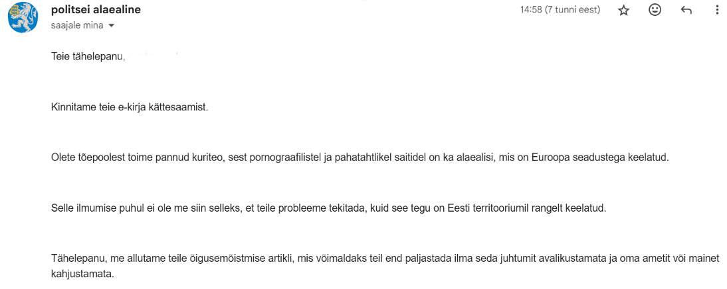

Slide 9
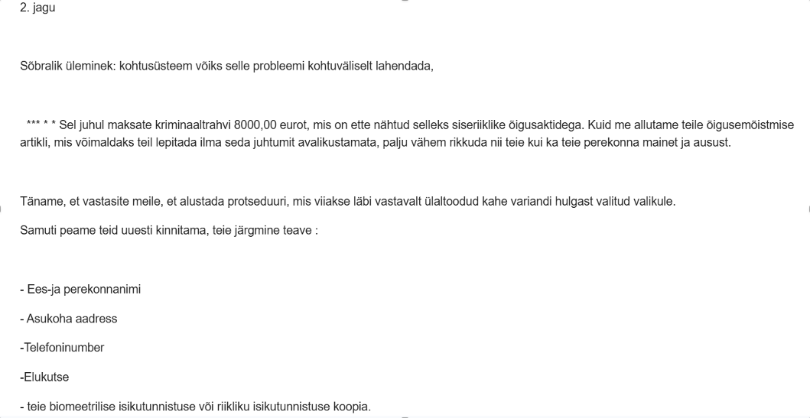
Notes:
Neid isikuandmeid küsitakse kahel põhjusel:
1. Esiteks teeb säärane tegevus pettuse veidi usutavamaks.
2. Teiseks hakatakse saadud andmeid kasutama uutes pettustes, sest nende abil on ohvrit kergem veenda, et petukiri on tulnud mõnelt riigiasutuselt.

Slide 10
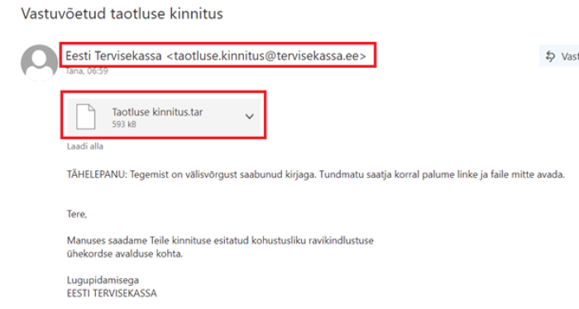
Notes:
Kui said petukirja ja manuseks on .tar fail, siis tasub olla väga ettevaatlik.
.tar ei ole tavaliselt tavakasutajale mõeldud dokument, vaid see on arhiveerimisfail – sarnane ZIP-ile.
Mida tähendab .tar petukirja kontekstis?
* Arhiveeritud pahavara – sageli pannakse viirused, troojalased või skriptid .tar sisse, et vältida e-posti turvafiltreid.
* Failikomplekt – .tar võib sisaldada mitut faili (näiteks .exe, .js, .htm, .pdf koos pahatahtliku koodiga).
* Peidetud käivitusfailid – tihti on sees failid, mis käivitamisel nakatavad arvuti.
Kas see on ohtlik?
Jah, väga. Isegi .tar enda avamine võib olla riskantne, kui failis on pahatahtlik skript või kui kasutad ebaturvalist avamisprogrammi.
Mida teha?
* Ära ava .tar faili.
* Ära käivita/ava ühtegi selles olevat faili.
* Kustuta kiri ja manus.
Kui oled faili juba avanud, võib olla mõistlik:
käivitada viirusekontroll (Windows Defender või muu antiviirus),
vajadusel küsi nõu, mida edasi teha.

Slide 11
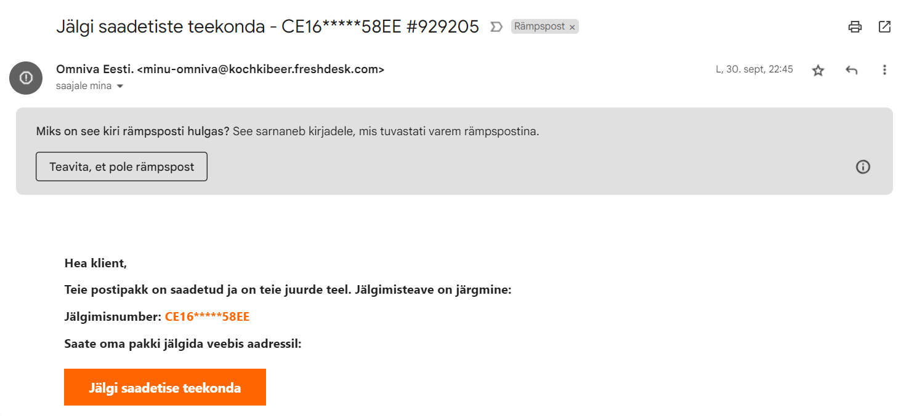


Slide 12
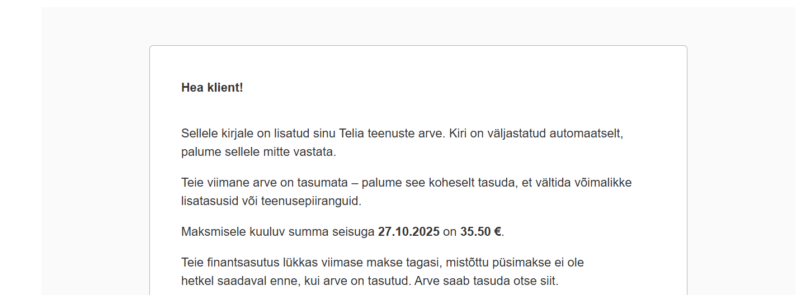
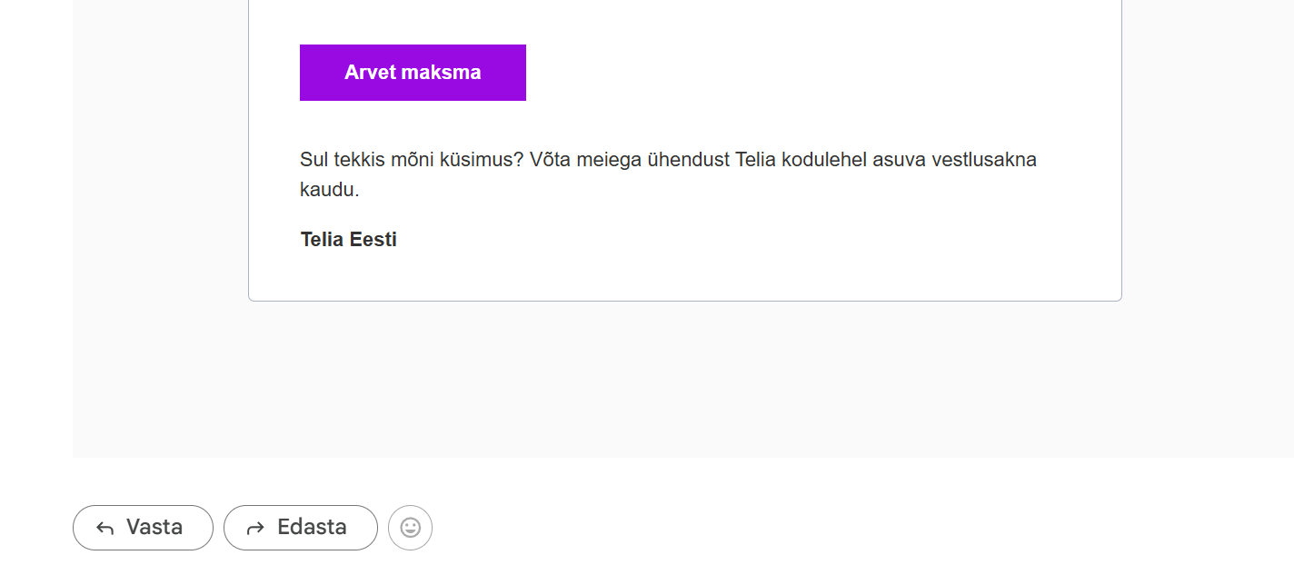


Slide 13
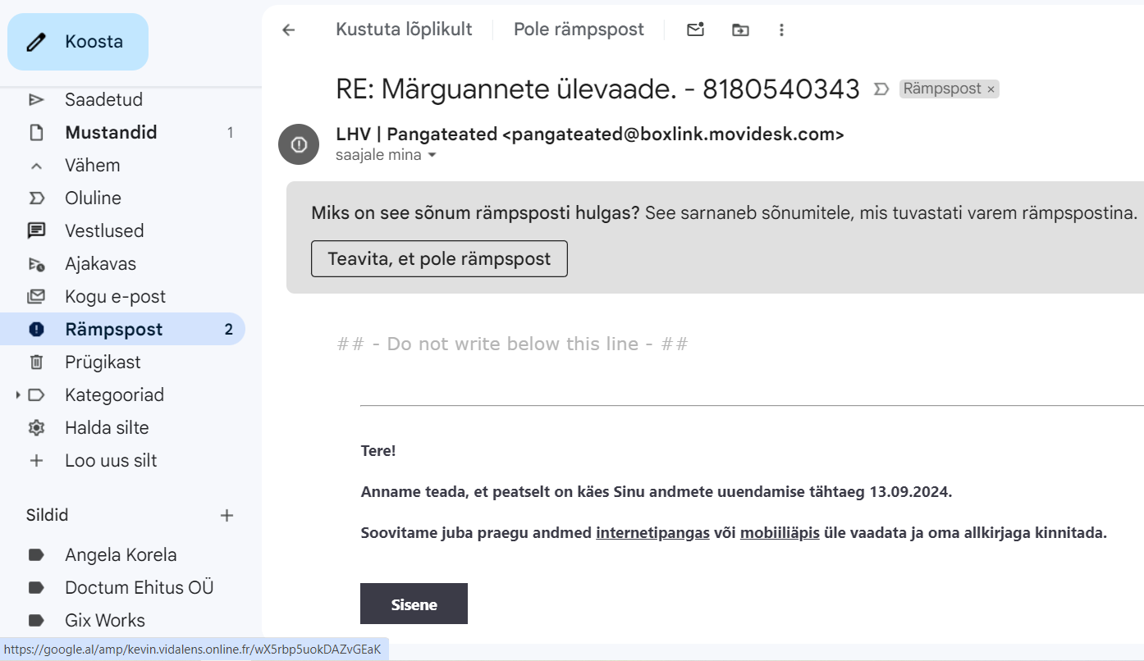
Notes:
Vaadata e-posti aadressi ja linki, mis on sisene nupu all

Slide 14
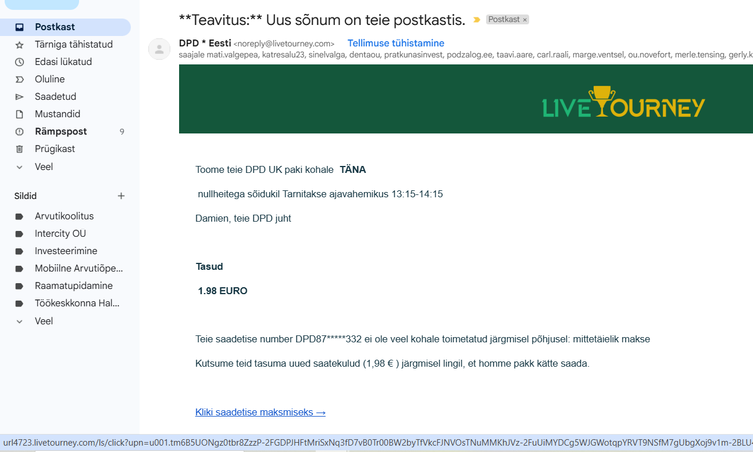

Slide 15
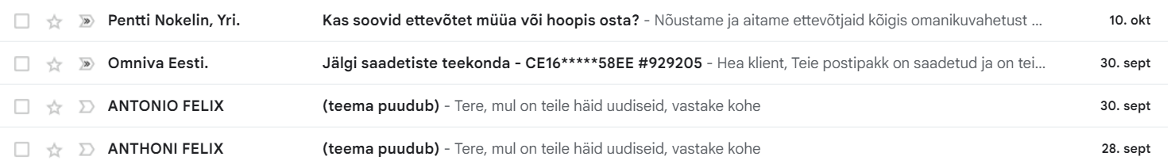
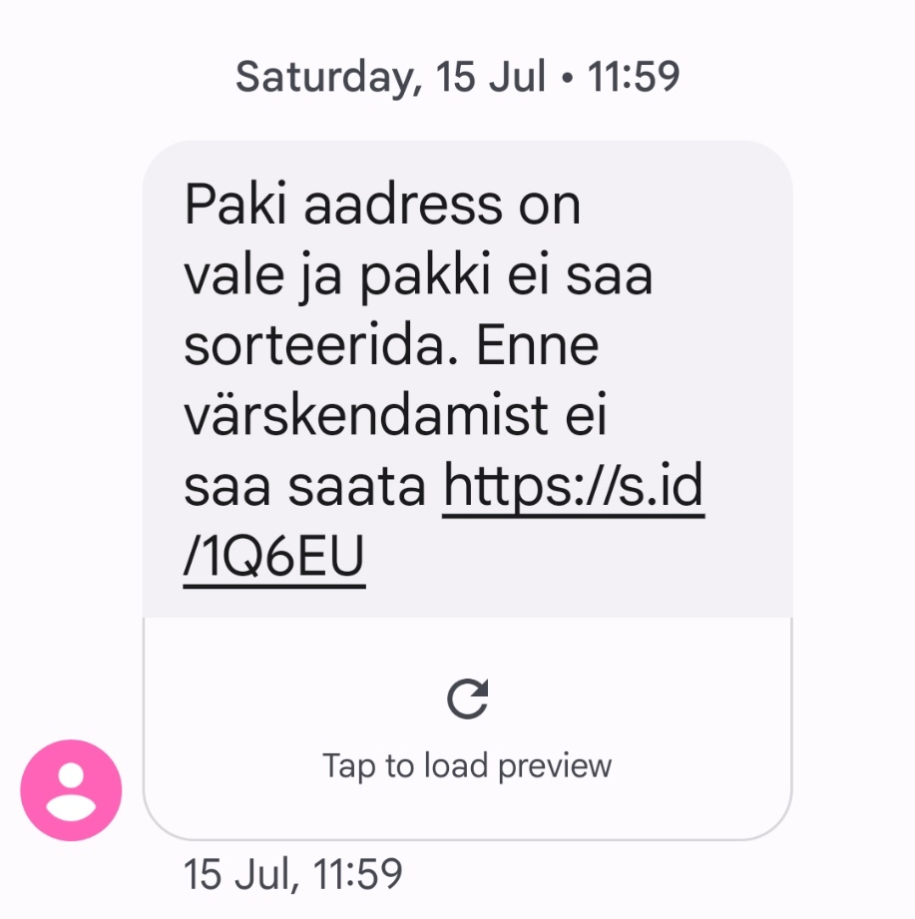
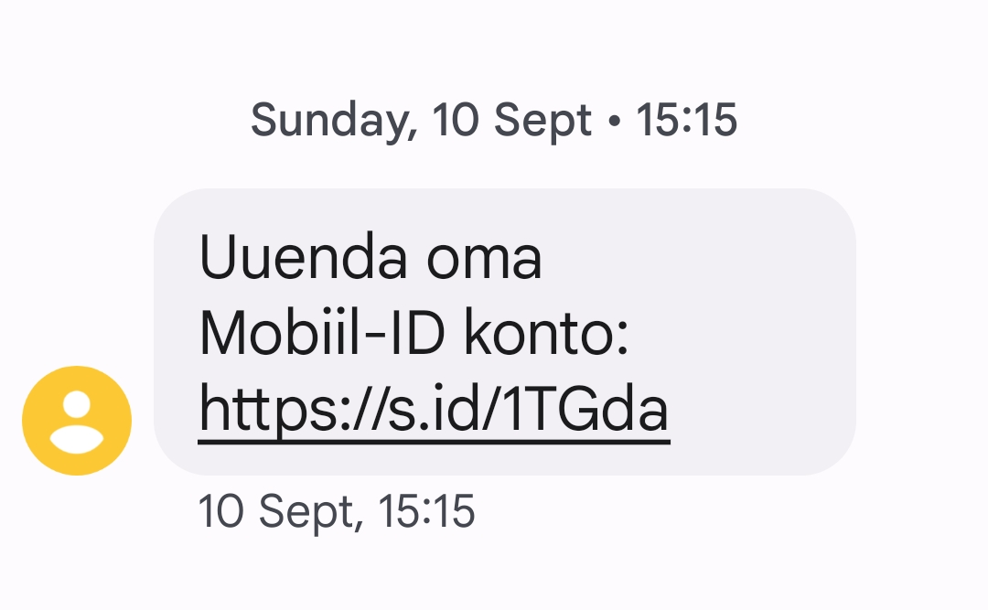

Slide 16
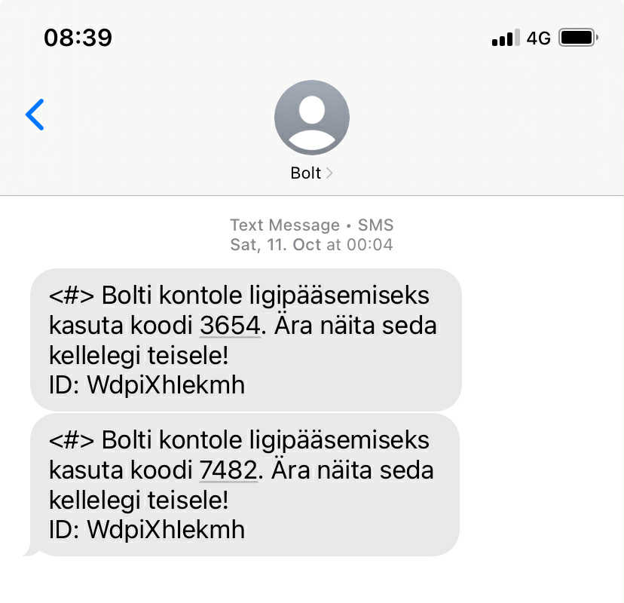

Slide 17
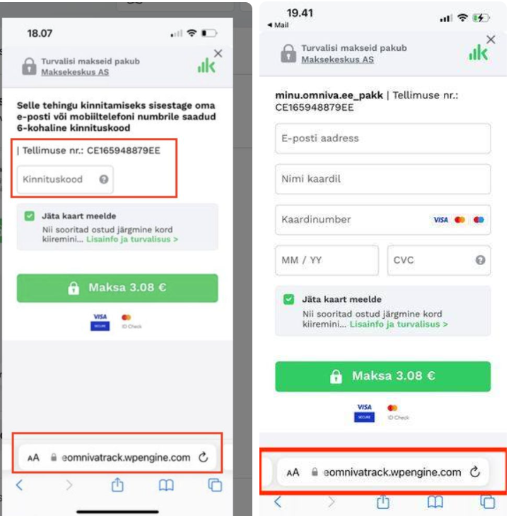

Slide 18
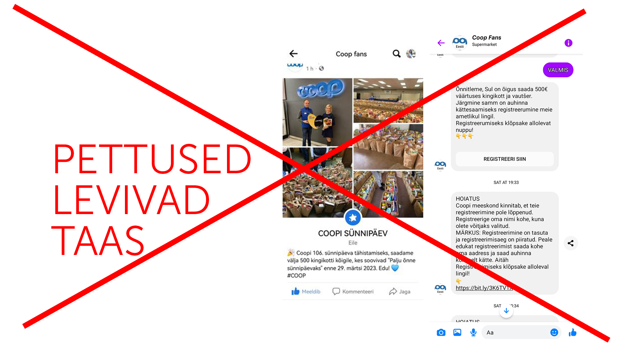

Slide 19
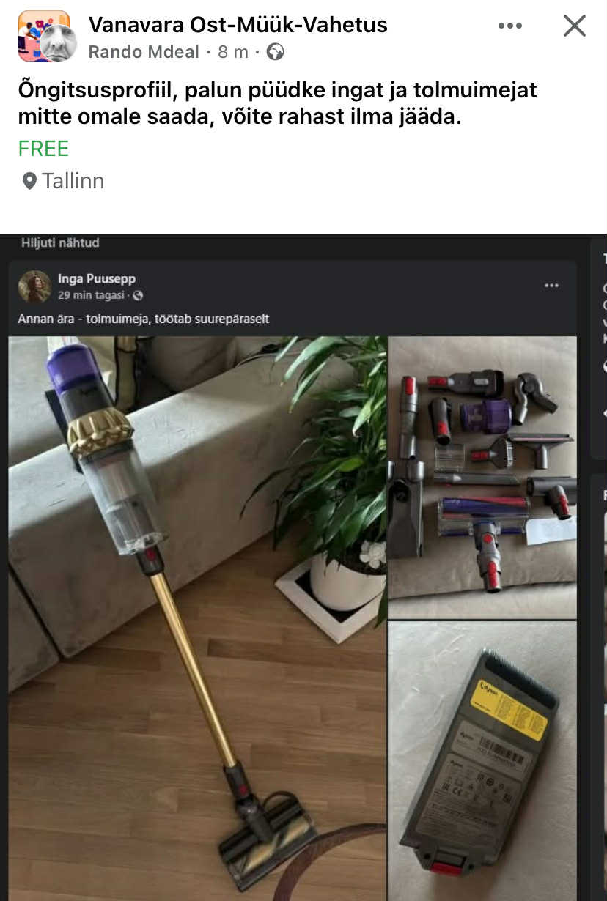
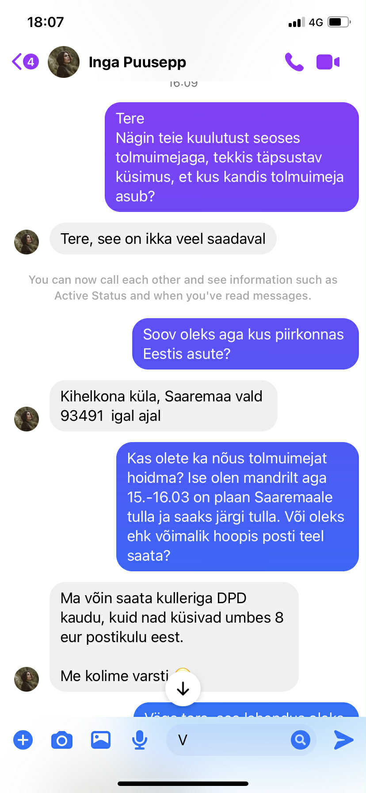
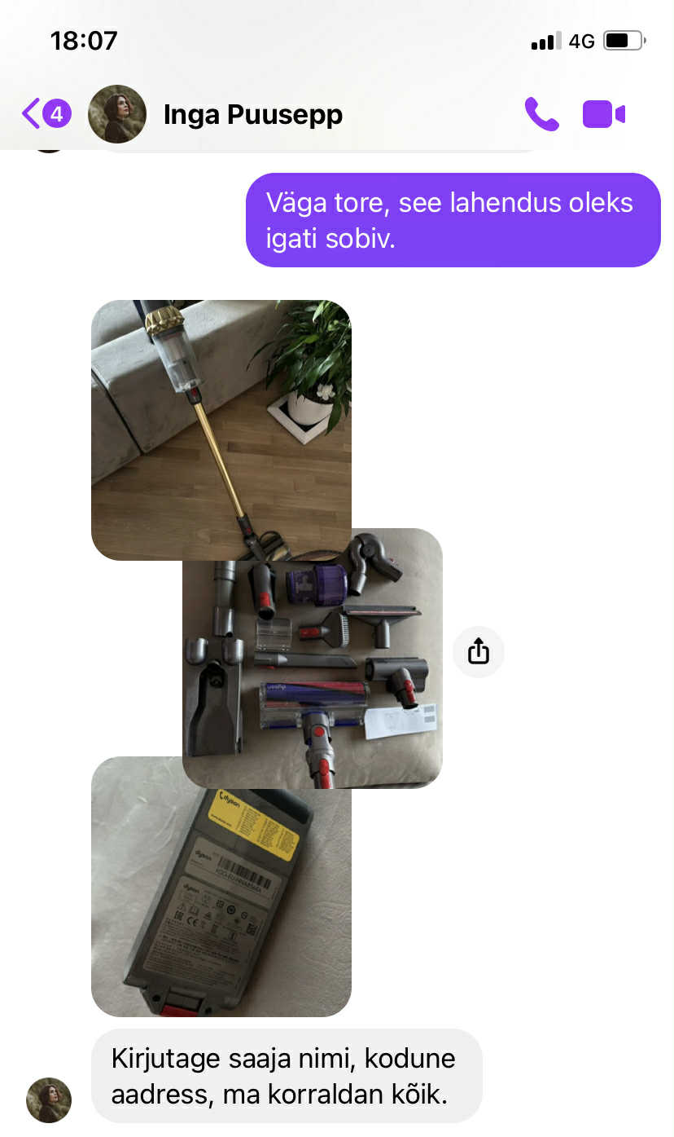

Slide 20
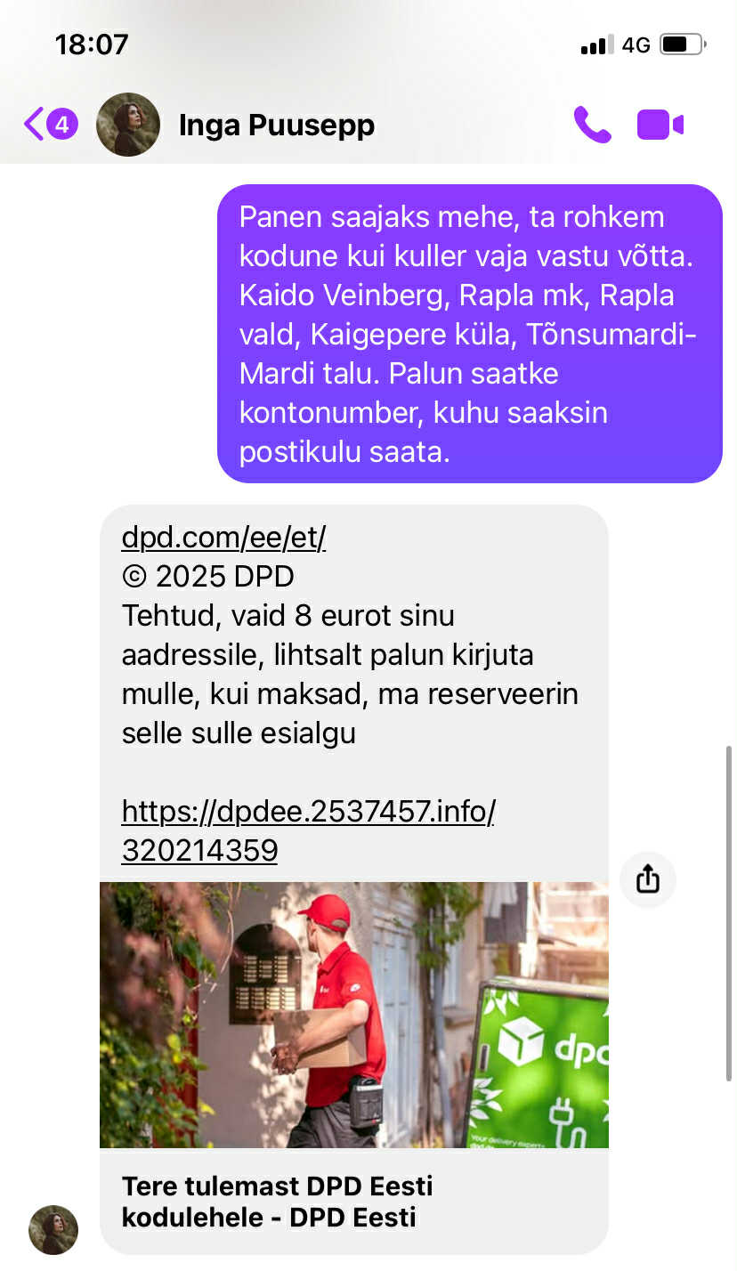
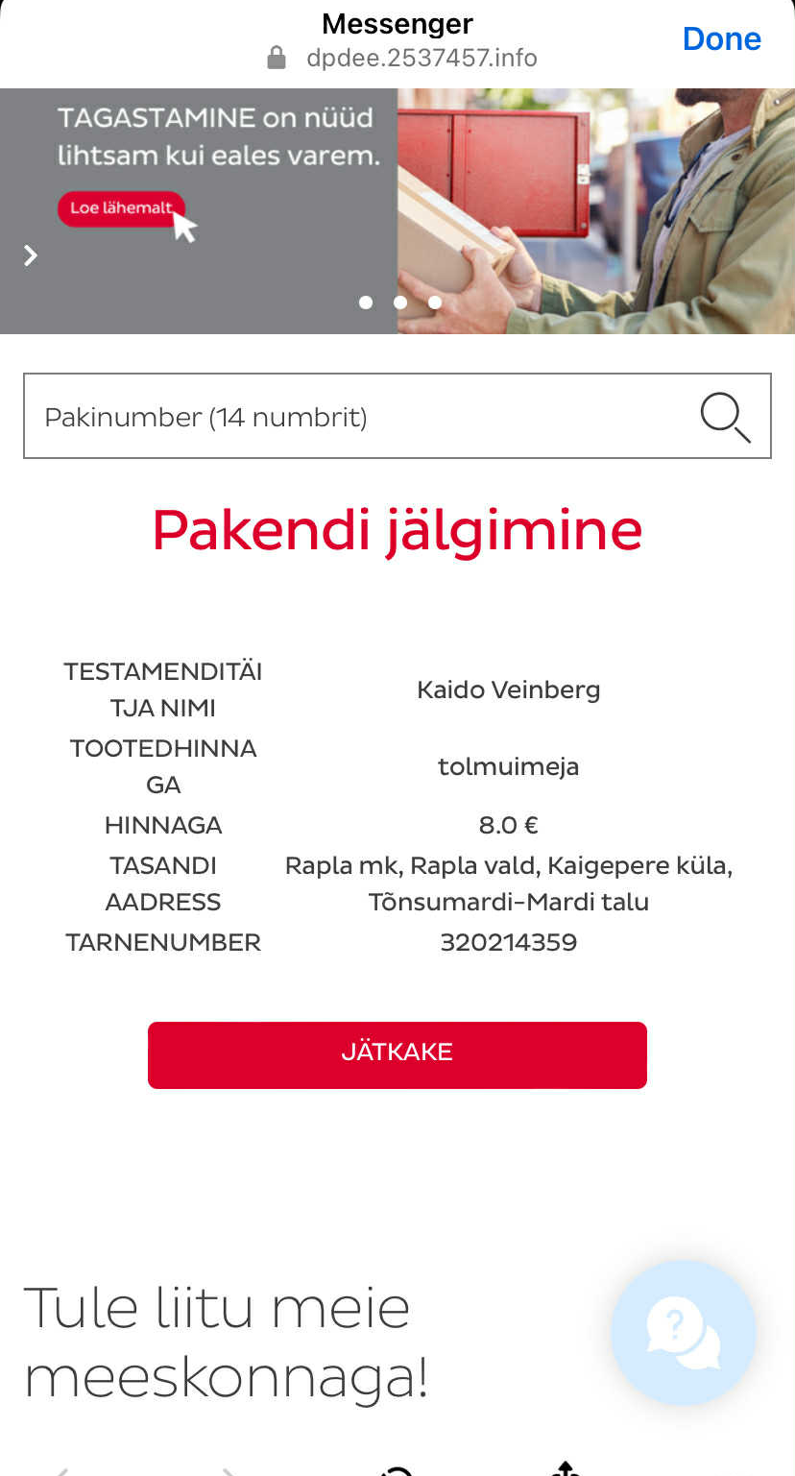
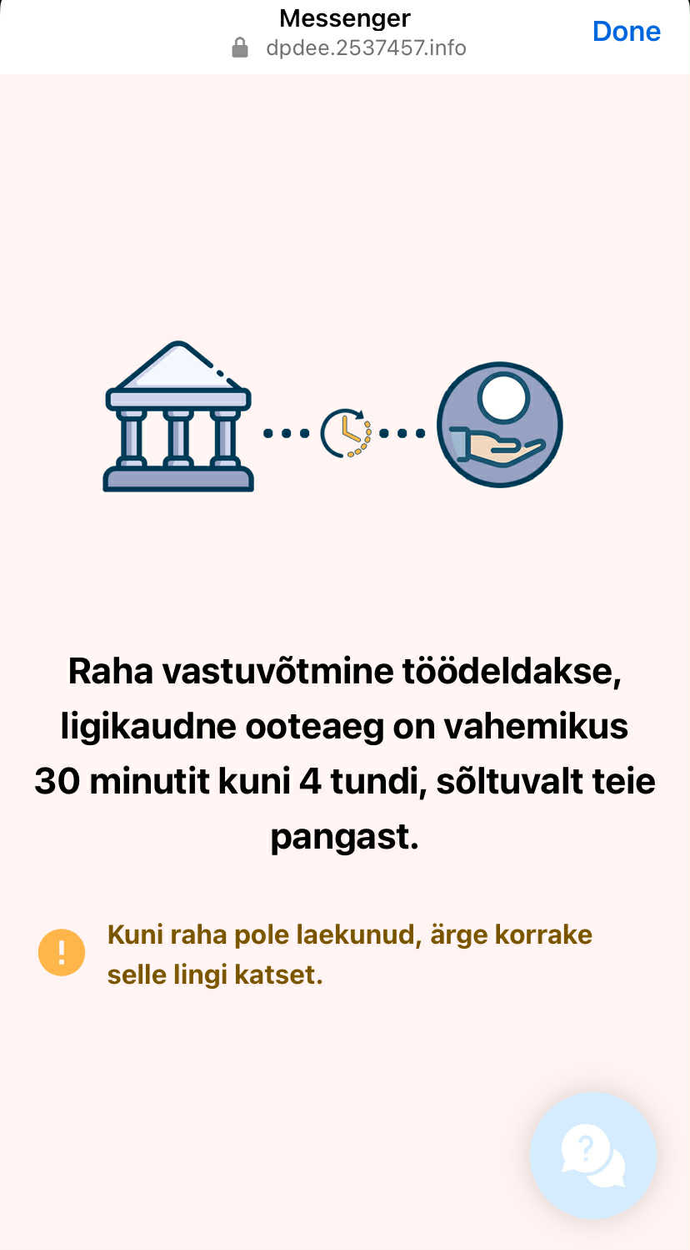

Slide 21
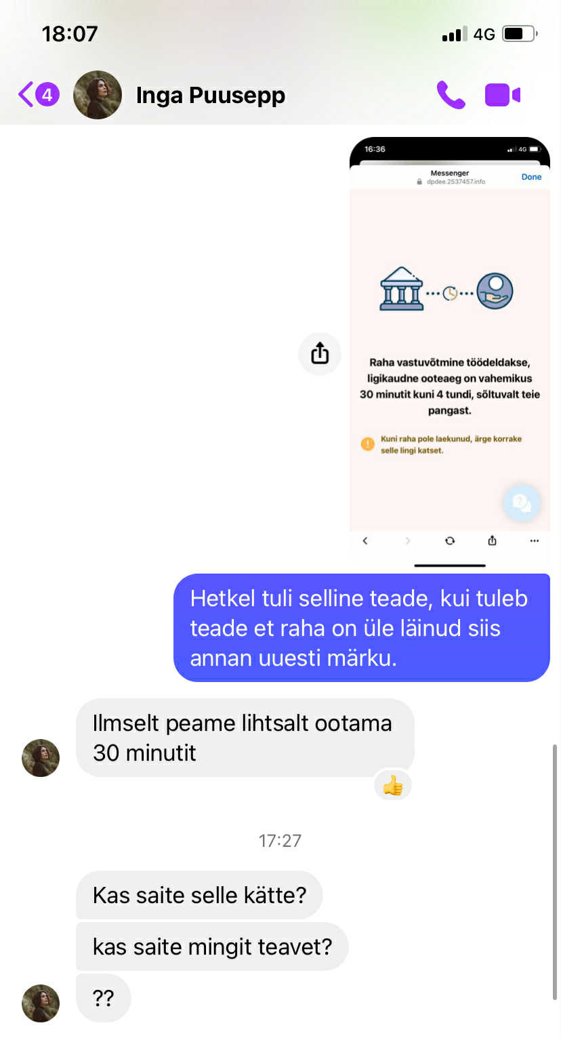
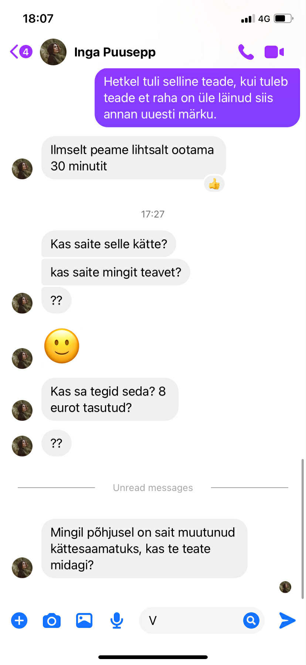

Slide 22
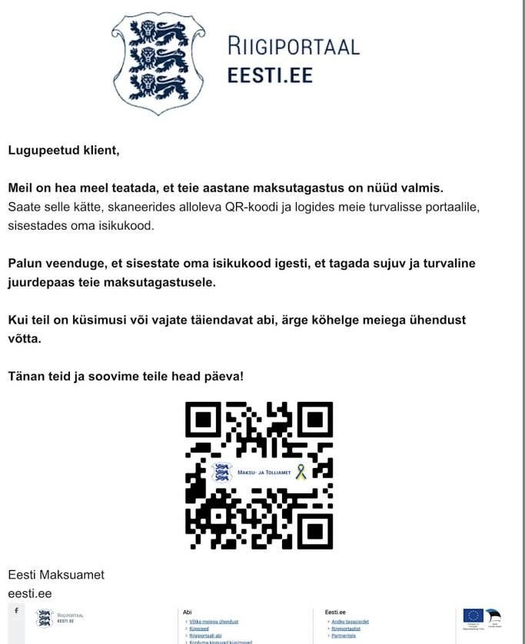

Slide 23
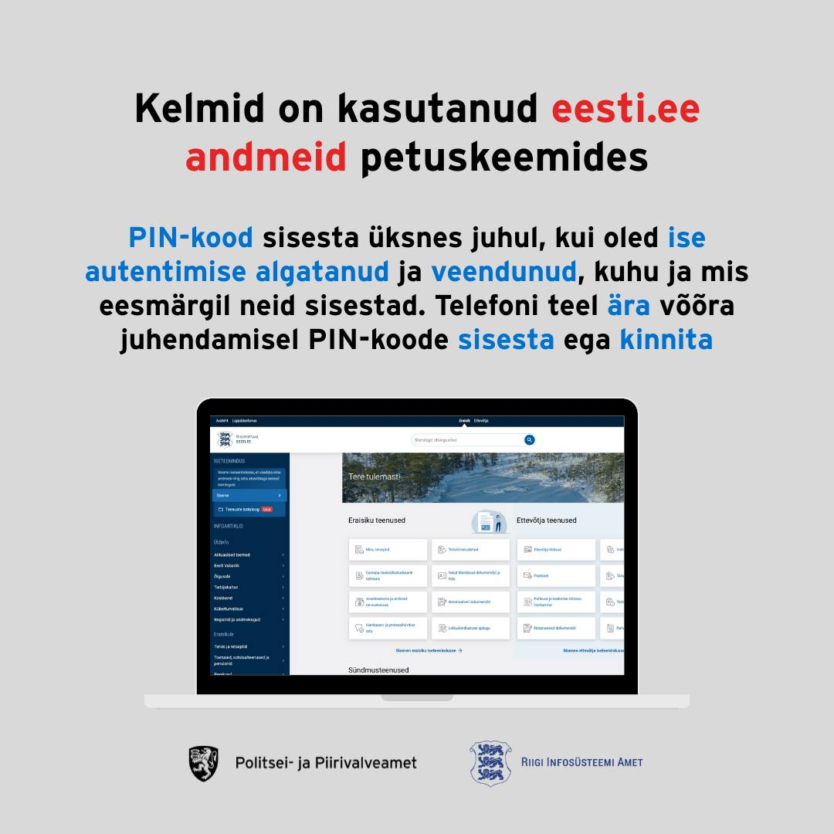
Eesti.ee portaalist saadud andmeid kasutavad petturid ohvri vastu erinevates petuskeemides.
Näiteks oskab helistaja öelda inimese aadressi, kooli, pereliikmete nimesid, mistõttu jääb ohver suurema tõenäosusega uskuma, et helistaja on päriselt mõne riigiameti või elektrifirma töötaja.

Slide 24
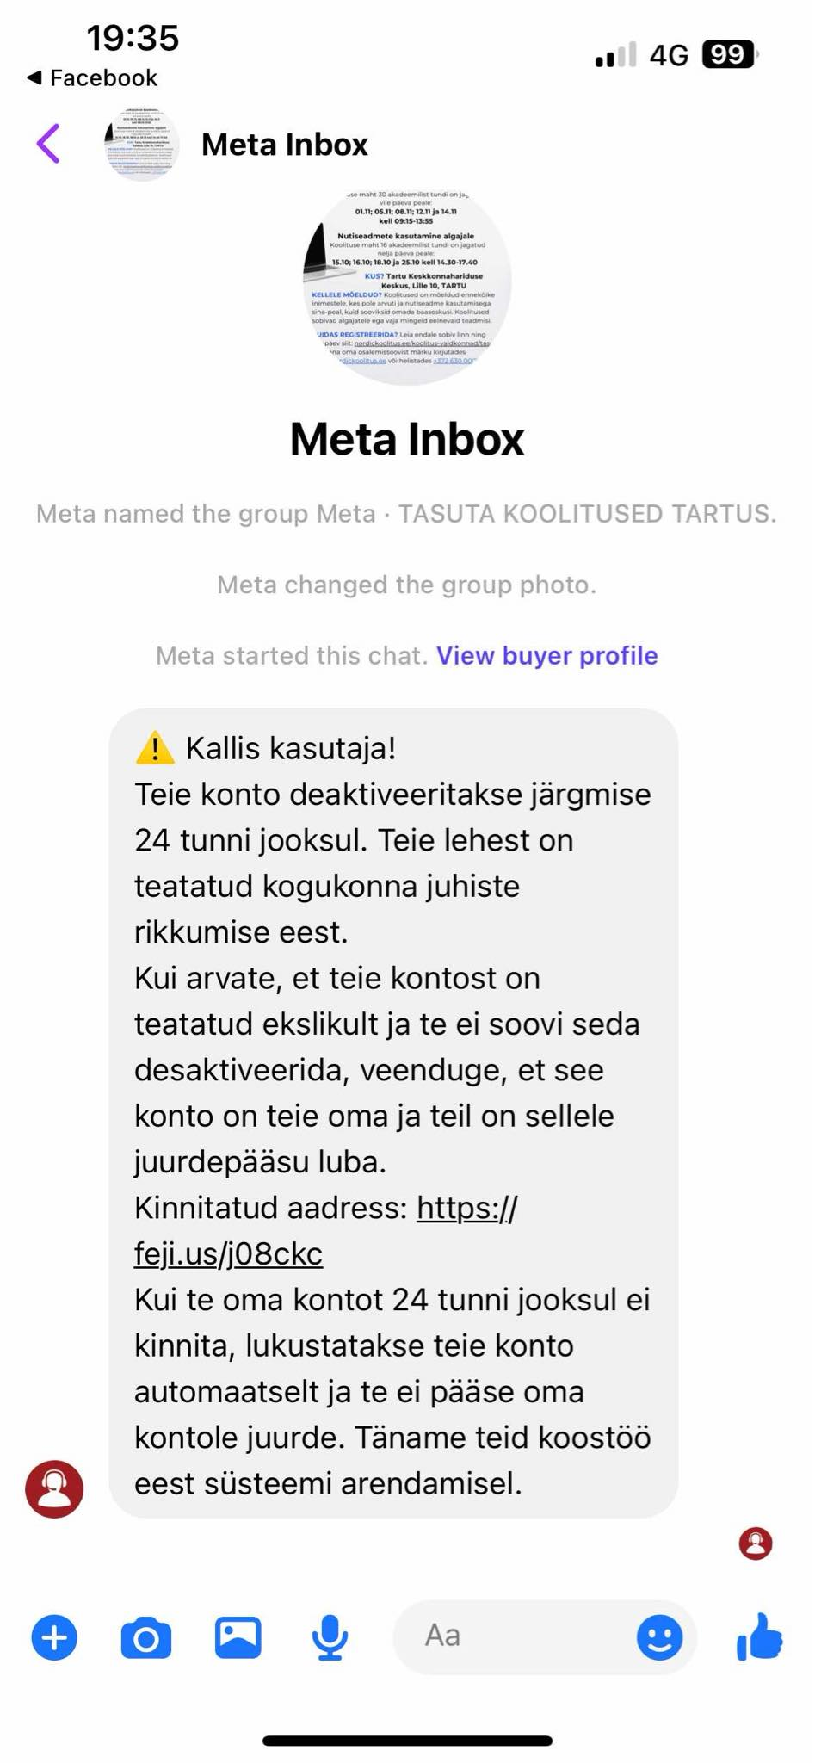

Slide 25
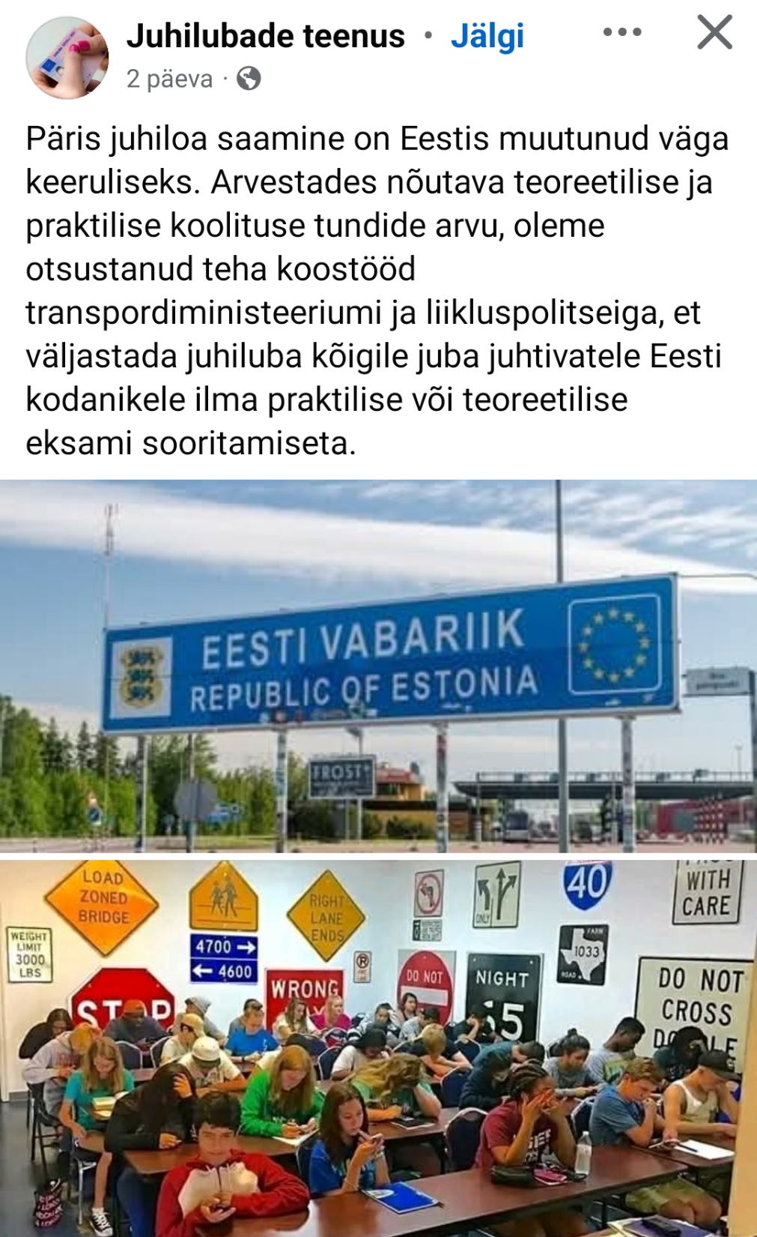
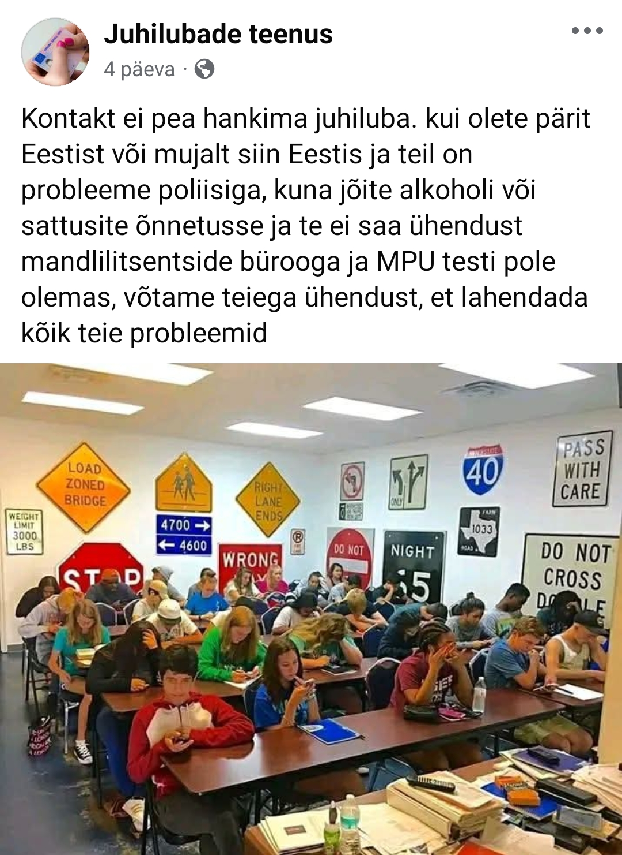

Slide 26
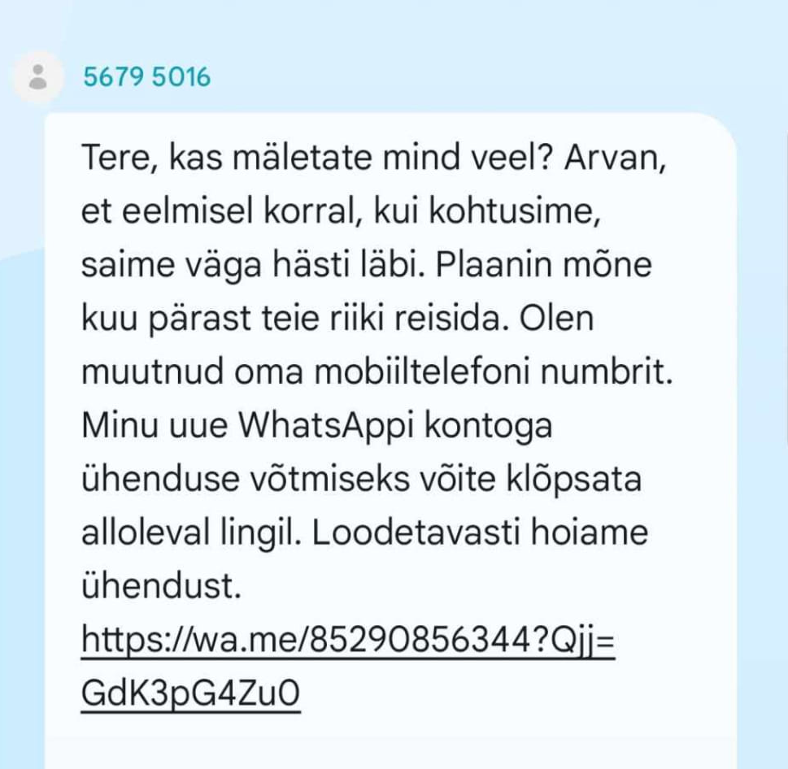

Slide 27
Tööpakkumine
Vahel jäetakse ka mulje, et tegemist on tööpakkumisega. Esmalt lepitakse kokku töötasu, mille saamiseks peab inimene tegema mingi hulga krüptorahaga seotud ülesandeid.
Seejärel selgub, et teenistuse kättesaamiseks küsitakse lisamaksu. Näiteks kui on kokku lepitud, et töötasu on 10 000 eurot, siis peab töötaja esmalt tasuma 20 protsenti makse, et oma palk kätte saada. Suure tulu ootuses maksabki töötaja nõutud summa, kuid nii enda kui lubatud raha näeb ta sama palju kui oma kõrvu.

Slide 28
Pakiteenus
Augustis sai Kalle (siin ja edaspidi nimed muudetud) Omnivalt sõnumi, milles väideti, et pakk on vale aadressi tõttu tagastatud ja paluti uuendada tarneaadressi. Õngitsuslehel paluti valida õige pakiautomaat ja tasuda selle eest neli eurot. Kasutaja sisestas oma kaardiandmed ja märkas, et leht jääb laadima ega pööranud sellele rohkem tähelepanu. Hommikul aga avastas ta, et kontolt on võetud üle 1300 euro. Kalle sulges pangakaardi, kuid juba kadunud raha ta tagasi ei saanud.

Slide 29
FB Marketplace
Septembris müüs Malle Facebooki Marketplace’i keskkonnas külmkappi. Ostja väitis, et ei saa ise kaubale järele tulla, kuid soovib kasutada Cargobusi kullerteenust. Seejärel saadeti Mallele link ja suunati ta näiliselt Cargobusi lehele makset tegema, et kinnitada külmkapi transport. Heauskne inimene sisestas lehele oma pangakaardiandmed ja hetk hiljem oli kontolt 3900 eurot kadunud. Kahjuks ei õnnestunud seda makset tagasi kutsuda ja petise tegevus läks korda.

Slide 30
Pangaandmete uuendamine
Oktoobris sai Helle justkui LHV pangalt kirja, milles kutsuti üles oma andmeid uuendama. Helle sisestas pangaandmed saadetud lingi alt avanenud lehele ja avastas õhtul, et tema kontolt on võetud 950 eurot. Pärast seda proovis ta panka nii helistada kui ka kirjutada, kuid kuna tegemist oli töövälise ajaga, õnnestus pangaga suhelda alles järgmisel hommikul. Kahjuks ei olnud enam midagi teha ja tuli leppida raha kaotusega.

Slide 31
Kordamiseks
Petturid räägivad lugu, et meelitada ohvrit linki klõpsama või manust avama. Räägitavad lood:
  on märgatud kahtlast tegevust/sisselogimist;
  konto või makseandmetega on probleem;
  tuleb kinnitada isiklik info;
  manuses on tasumata arve;
  makse sooritamiseks tuleb klõpsata lingile;
  pakutakse kupongi tasuta asjade saamiseks.

Slide 32
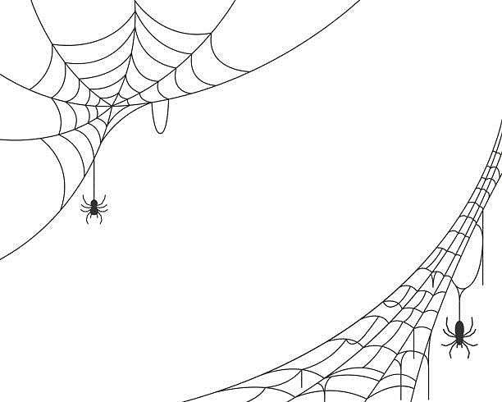
WWW

Slide 33



Turvaliselt veebis
HTTP liiklus – pole turvaline, saab pealt kuulata.
Mitte saata tundlikku infot.
HTTPS – krüpteeritud
Sertifikaat vigane – krüpteering töötab, kuid ei tea serverit. Mitte saata tundlikku infot

Slide 34
Digiturvalisus
Paroolid ja autentimine
  Pikem lause
  Mitte kasutada enda ega lähedaste andmeid (sünnikuupäevad, aadressid)
  Parooli pikkus vähemalt 12 sümbolit
  Suured ja väikesed tähed ning sümbolid (nt !; #; @ jne)
  Numbrid
Tarkvarauuendused
Rakendusi alla laadida vaid turvalistest keskkondadest
Privaatsusseaded – millistele rakendustele on programmidel juurdepääs
Võrguühendused
Digitaalne jalajälg
Notes:
Digitaalne jalajälg - olla teadlik, et kasutaja tegevused ja käitumine internetis võivad jätta jälje ning mõjutada isiku mainet ja privaatsust. Olla ettevaatlik, millist teavet jagatakse ja milliseid jälgi jätab kasutaja digitaalne tegevus.

Slide 35
Kuidas ennast kaitsta kelmide eest?
Kahtlane kõne kohe lõpetada:
  Ära põhjenda, miks kõne lõpetada kavatsed
  Kui kahtlaselt numbrilt taas helistatakse, ära võta kõnet vastu ja blokeeri number
  Räägi võõrkeelsele kõnele vastu vaid eesti keeles
Ära kunagi jaga kellelegi oma PIN-koode:
  Mitte kellelegi ei jaga, k.a politsei ja pank
  Kui kogemata jagasid – muuda PIN-koodid kiiresti ära
  Helista panka ja lasta blokeerida kõik ülekanded
Kelmidele oled pangamakse teinud?
  Helista panka ja lase tühistada kõik ülekanded
  Teavita politseid

Slide 36
Kuidas ennast kaitsta kelmide eest?
Ära nõustu reklaamides või telefoni teel pakutavate investeerimisvõimalustega
Ära nõustu telefoni teel ühegi rahalise tehingu või pangaülekandega
  Ole alati kahtlustav, kui keegi soovib telefoni teel lepingut sõlmida/muuta
  Kui kahtled – helista panka, küsi veebipolitseinikult üle
  Tee taustakontroll
Ära anna telefoni teel kellelegi oma pangakontoga seotud andmeid
  Ükski asutus ei küsi mitte kunagi pangaandmeid ega PIN-koode
  Kui helistaja utsitab, et asjaga kiire, tegu pettusega

Slide 37
Kuidas ennast kaitsta kelmide eest?
Ära mitte kunagi lae alla oma seadmetesse programmi, mida keegi telefoni teel palub sul teha
Kui saad SMS-i, milles on internetilink, siis ära kohe vajuta sellele
Piira sotsiaalmeedias oma profiili nähtavust võõrastele
  Säti sotsiaalmeedia konto vaid sõbralistis olevatele isikutele nähtavaks
  Ära võta võõrastelt sõbrakutseid vastu
  Ära vasta chattides võõrastele inimestele
Kui ostad midagi võõralt inimeselt, siis kontrolli internetist tema tausta

Slide 38
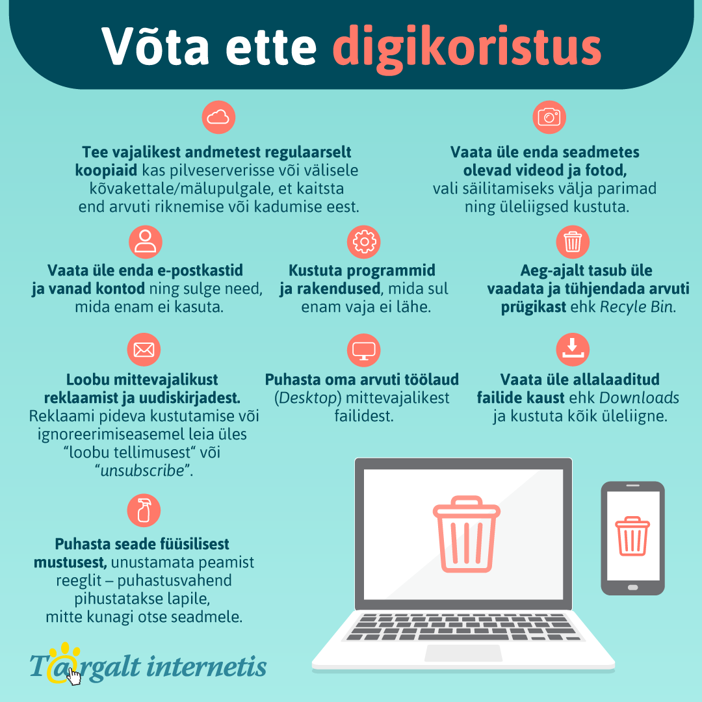

Slide 39
Kasulikke veebilehti
Kas e-posti aadress on lekkinud - https://haveibeenpwned.com/
Kas parool on turvaline - https://www.security.org/how-secure-is-my-password/
Politsei nõuanded - https://cyber.politsei.ee/questions
Näiteid pettustest – https://pettused.ee/
Näiteid pettustest – https://www.itvaatlik.ee/levinud-pettused/

Slide 40
SUUR TÄNU!

